Slide 1
매 순간이 행복하길, 당신의 하루
하루

Slide 2
목차
1. 제작의도
2. 주요대상
매 순간이 행복하길, 당신의 하루
3. 프로그램 구성 및 사용방법
4. 프로그램 시연

Slide 3
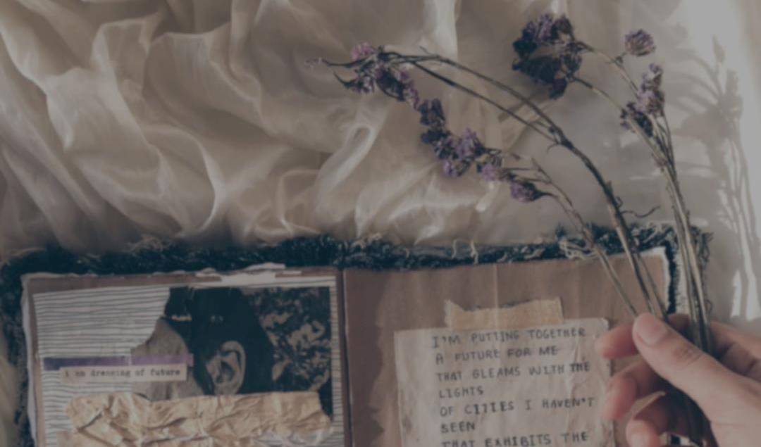
#일기
나를 알아가는 시간
온전히 혼자 있는 시간
그날을 기록하는 시간
객관적으로 보는 시간
Notes:
일기는 우리가 가장 쉽게 접할수 있으면서도 가장 접하기 어려운 것중 하나라고 생각합니다. 하루에도 여러일들이 일어나고 많은 이들이 스쳐 지나가지만 우리는 기록하지 않고 그 기억을 다 담을 수 없습니다. 한 화면에 그날의 사람, 사건, 장소 이에 대한 나의 생각 감정들을 남겼으면 좋겠다는 마음으로 이 프로그램을 제작했습니다. 하루 1440분중 10분이라도 자신의 하루중 혼자 자신을 정리할 수 있는 시간이 꼭 필요합니다. 하루동안 찍은 사진들을 돌아보고 또 그 사진을 곱씹으며 회상하면 나를 좀더 객관적으로 볼수 있습니다. 항상 많은 정보를 얻는 우리에게 하루를 정리하는 건 가장 중요하다고 생각합니다. 컴퓨터에 파일이 쌓이면 정리하듯이 우리의 하루도 정리할 시간이 필요하다고 느낍니다. 이런 시간을 하루 매일 보내다 보면 나에 대해서 더 잘 알게 될것입니다.

Slide 4
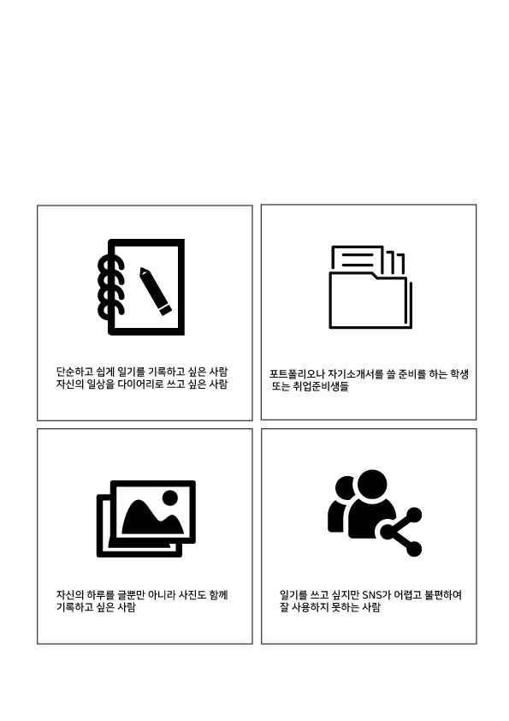
Notes:
저희는 이런 사람들을 위해 제작했습니다. 단순하고 쉽게 일기를 기록하고 싶은 사람 자신의 일상을 다이어리로 쓰고싶은 사람
포트폴리오나 자기소개서를 쓸 준비를 하는 학생 또는 취업준비생들 자신의 하루를 글 뿐만 아니라 사진도 함께 기록하고 싶은 사람 일기를 스고 싶지만 SNS가 어렵고 불편하여 잘 사용하지 못하는 사람

Slide 5
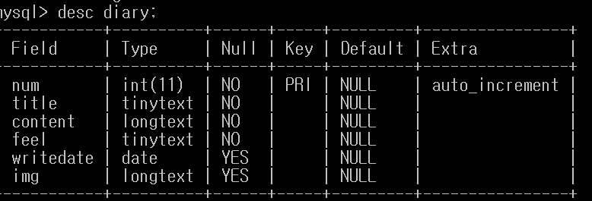
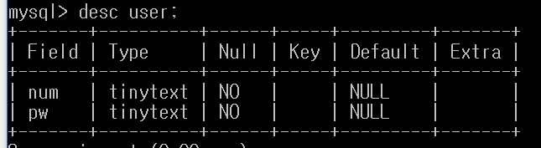
DB
diary
user
Notes:
저희는 이런 사람들을 위해 제작했습니다. 단순하고 쉽게 일기를 기록하고 싶은 사람 자신의 일상을 다이어리로 쓰고싶은 사람
포트폴리오나 자기소개서를 쓸 준비를 하는 학생 또는 취업준비생들 자신의 하루를 글 뿐만 아니라 사진도 함께 기록하고 싶은 사람 일기를 스고 싶지만 SNS가 어렵고 불편하여 잘 사용하지 못하는 사람

Slide 6
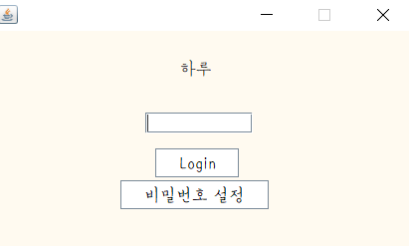
Notes:
자신의 이야기를 풀어내는 곳인 만큼 보안이 필요하다고 생각했습니다. 그래서 로그인창을 만들었고 자기 자신이 비밀번호를 설정한 비밀번호를 입력해야 일기를 쓰고 읽을수 있게 했습니다.

Slide 7
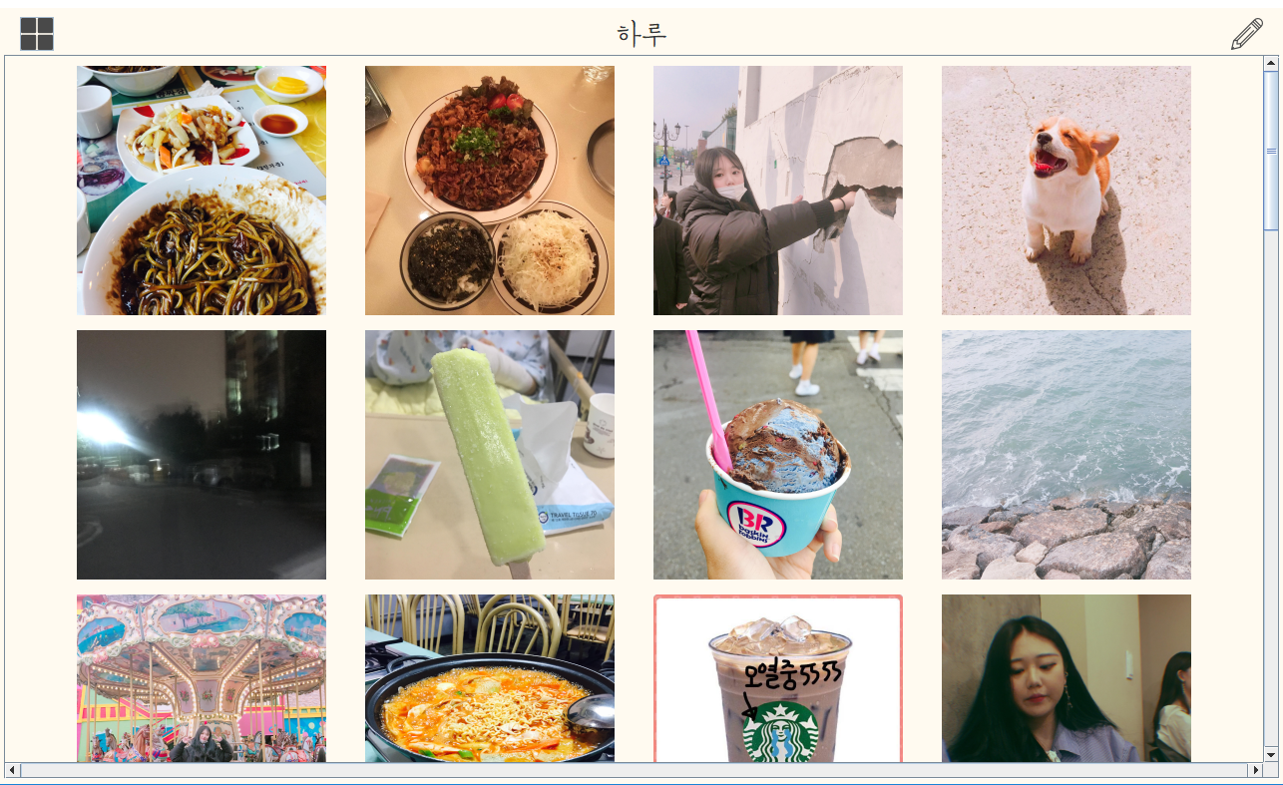
깔끔하게 써보자
포인트가 된답니다
Notes:
하루의 첫 메인 화면입니다. 목록이 사진으로 구성되어 있으며 오른쪽 상단의 연필 모양을 누르면 일기를 쓸 수 있습니다. 왼쪽쪽 상단의 아이콘을 누르면 카테고리가 나타납니다. 메인화면은 스크롤패널을 이용하여 사진이 많이 들어와도 스크롤을 이용하여 볼수 있게 하였고,db를 이용해 사진을 불러와 총

Slide 8
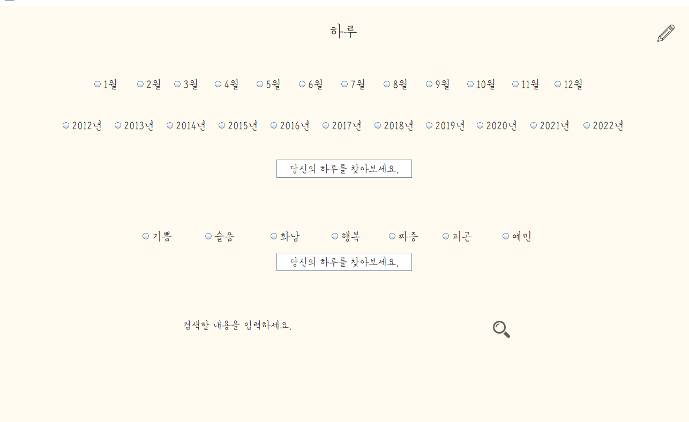
깔끔하게 써보자
포인트가 된답니다
Notes:
카테고리 아이콘을 눌렀을 때의 화면입니다. 하루는 사용자의 편리함을 위하여 월별로 그리고 연별로 그리고 자신이 느꼈던 감정별로 선택해 일기를 볼수 있습니다. 이뿐만 무슨일을 한지는 기억나지만 날짜가 잘 기억나지 않는 날을 찾을 수 있는 검색버튼을 넣어 보다 쉽게 자신의 하루를 찾을 수 있게 했습니다.

Slide 9
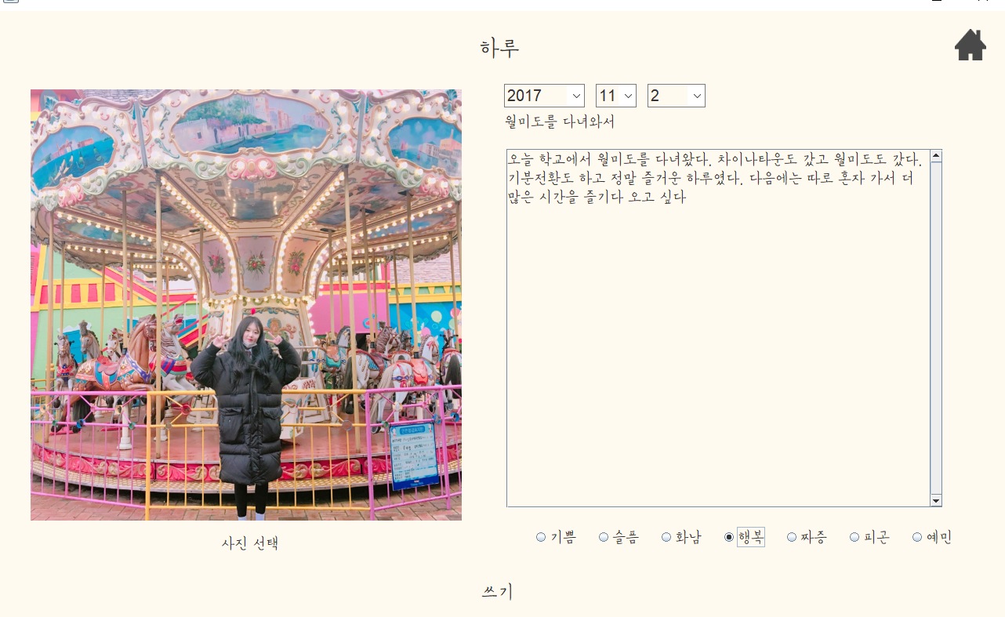
WRITE TEXT
Notes:
일기 작성 화면입니다. 사진 첨부와 일기 작성을 마치면 그날의 자신이 느꼈던 감정을 선택할수 있으며 선택하면 자동으로 감정 카테고리로 분류가 됩니다.

Slide 10
하루 프로그램 시연

